Slide 1
Programção Orientada à Objetos utilizando Java
Leonardo Oliveira, CaP/ETS/ 03/05/2022

Slide 2
06
Arrays, Sets e Listas.

Slide 3
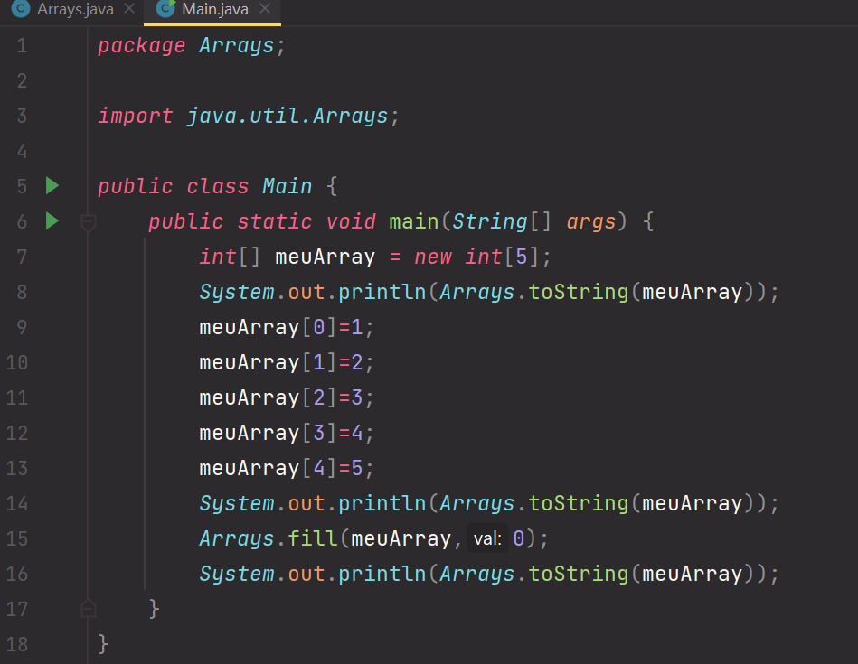
Array
PROGRAMAÇÃO ORIENTADA A OBJETOS

Slide 4
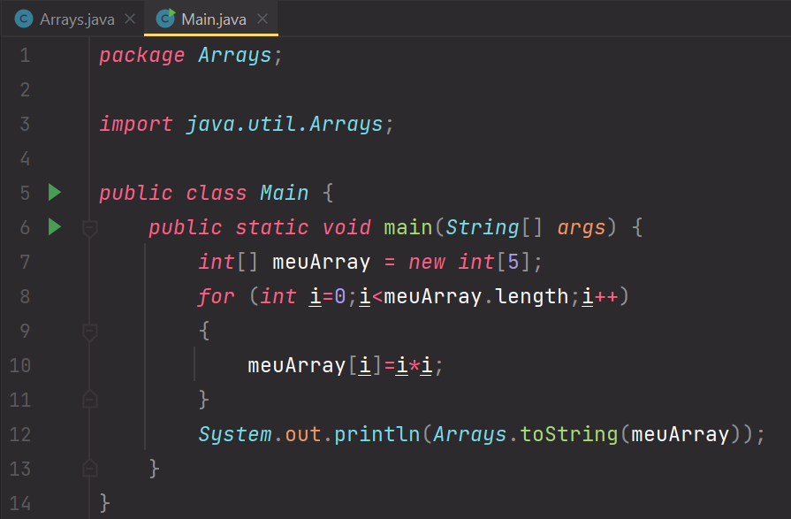
Array
PROGRAMAÇÃO ORIENTADA A OBJETOS

Slide 5
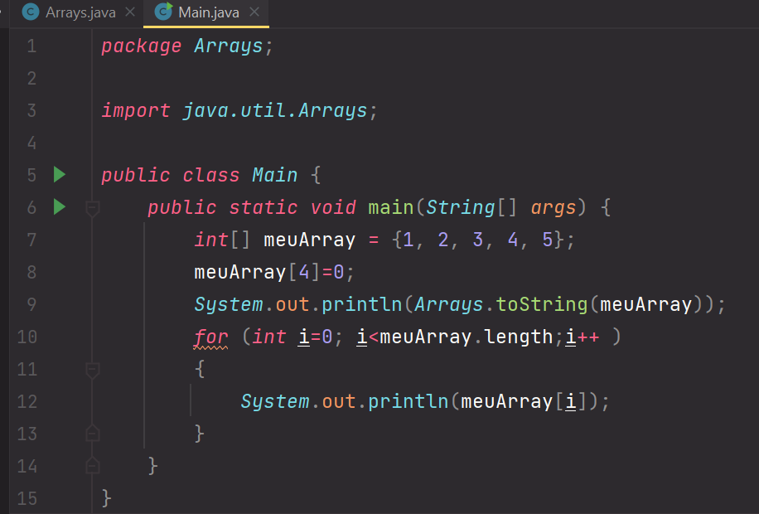
Array
PROGRAMAÇÃO ORIENTADA A OBJETOS

Slide 6
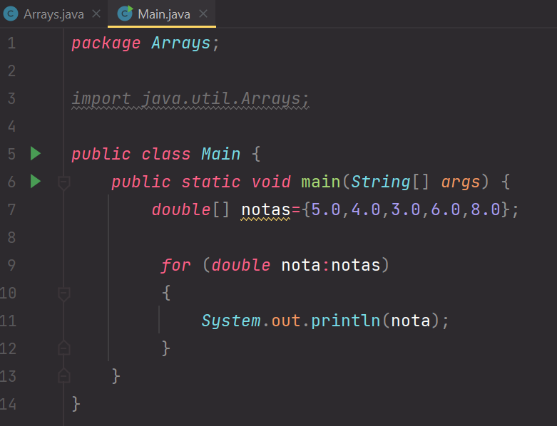
ForEach
PROGRAMAÇÃO ORIENTADA A OBJETOS

Slide 7
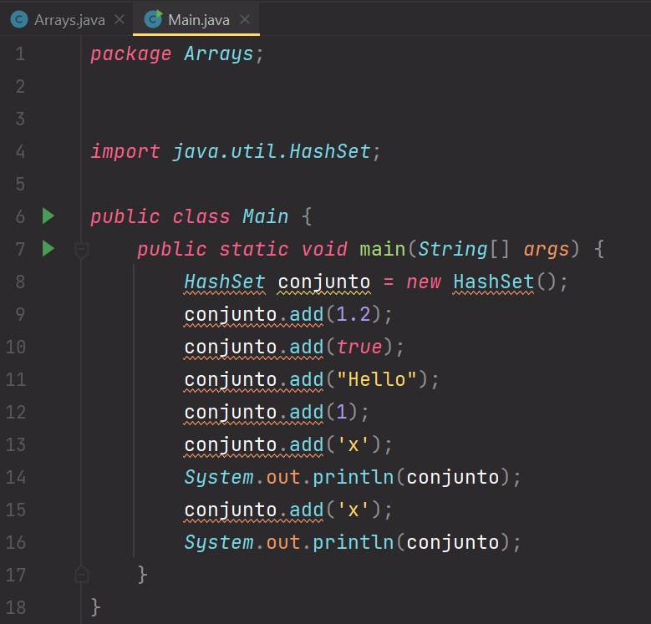
Sets
PROGRAMAÇÃO ORIENTADA A OBJETOS

Slide 8
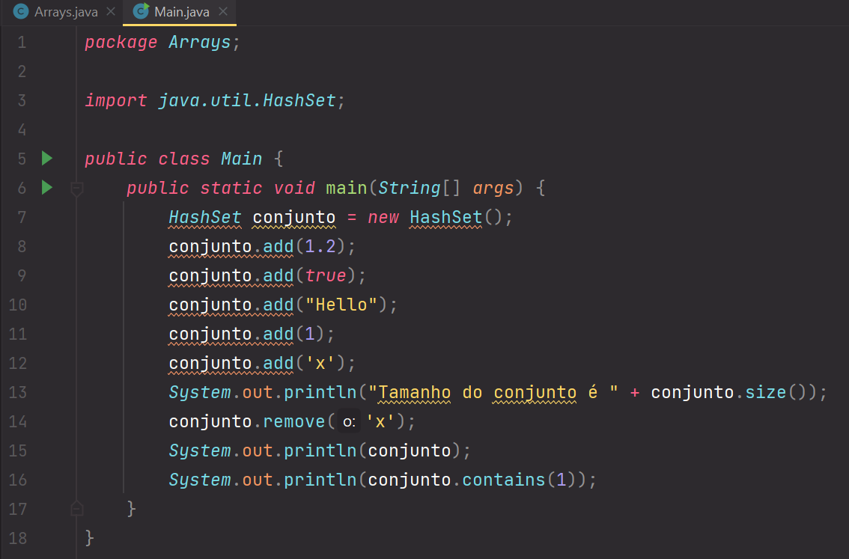
Sets
PROGRAMAÇÃO ORIENTADA A OBJETOS

Slide 9
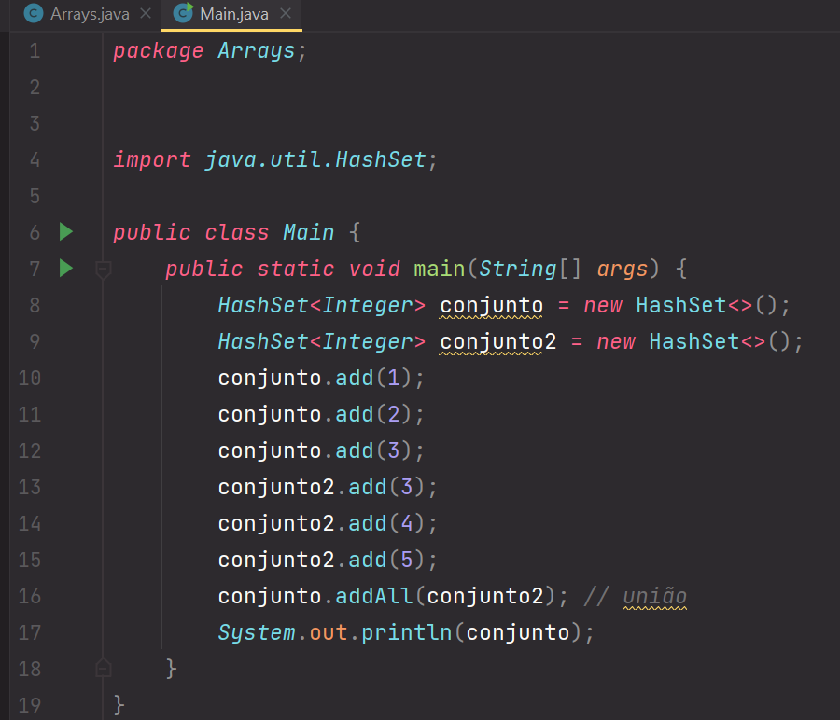
Sets
PROGRAMAÇÃO ORIENTADA A OBJETOS

Slide 10
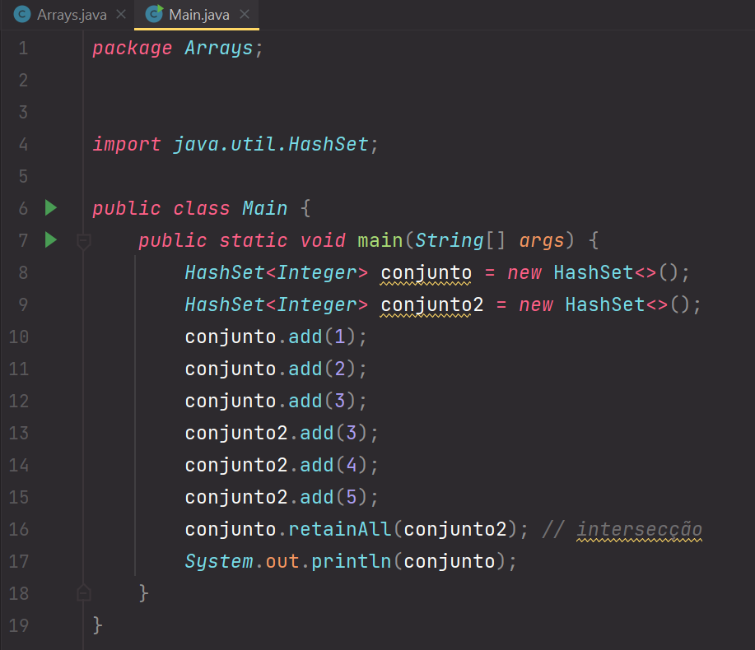
Sets
PROGRAMAÇÃO ORIENTADA A OBJETOS

Slide 11
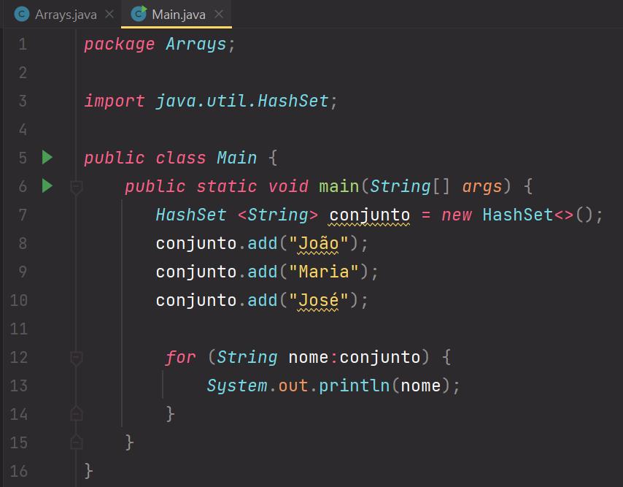
Sets
PROGRAMAÇÃO ORIENTADA A OBJETOS

Slide 12
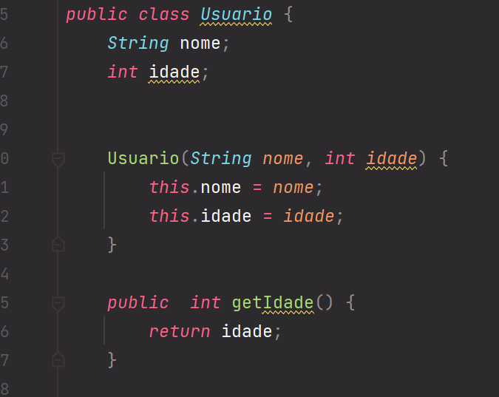
Sets
PROGRAMAÇÃO ORIENTADA A OBJETOS

Slide 13
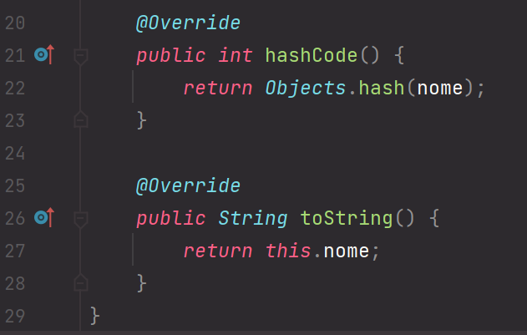
Sets
PROGRAMAÇÃO ORIENTADA A OBJETOS

Slide 14
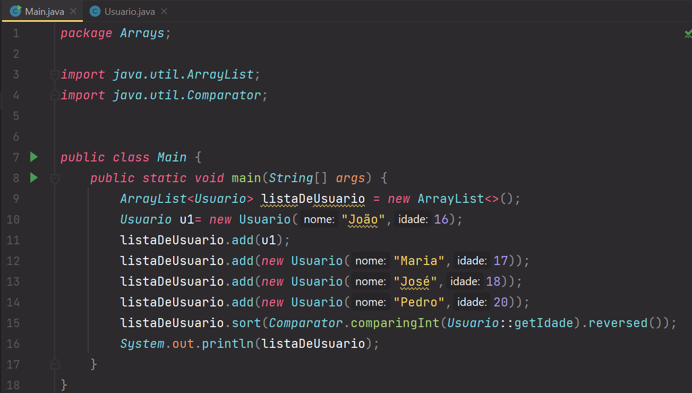
ArrayList
PROGRAMAÇÃO ORIENTADA A OBJETOS

Slide 15
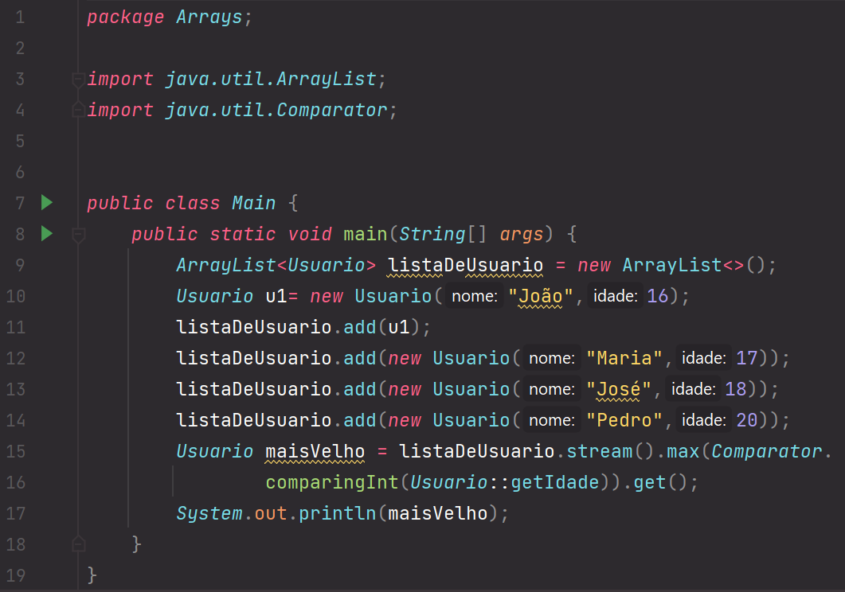
ArrayList
PROGRAMAÇÃO ORIENTADA A OBJETOS

Slide 16
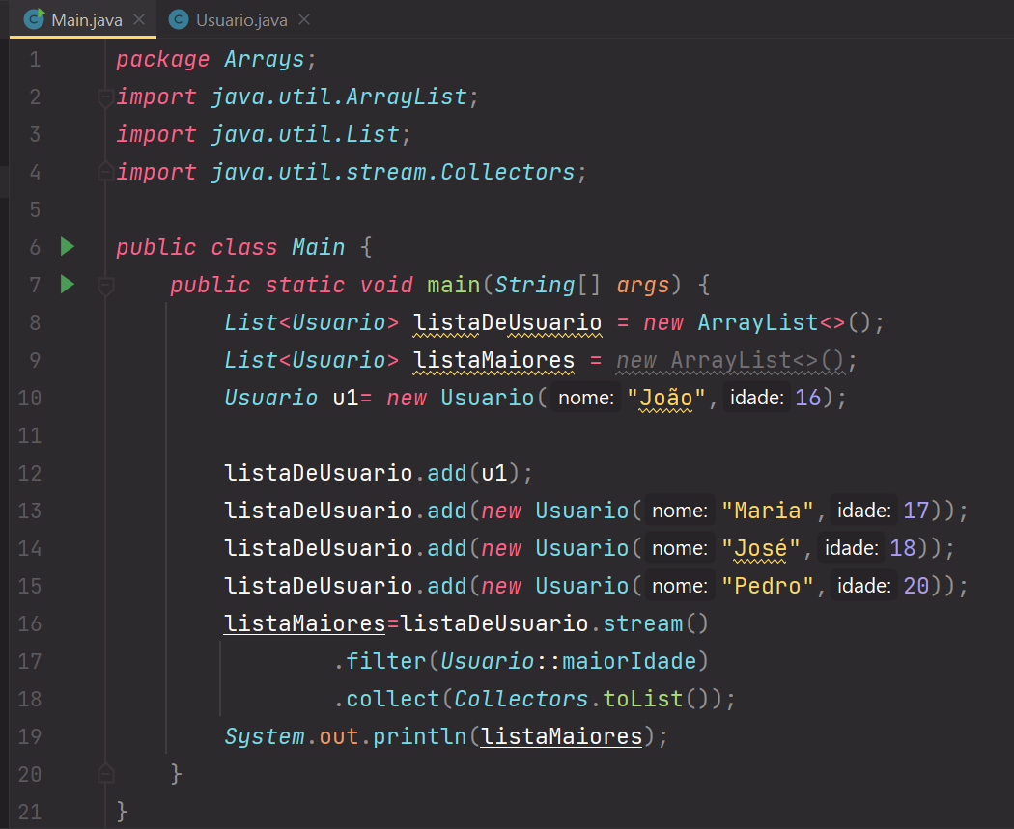
ArrayList
PROGRAMAÇÃO ORIENTADA A OBJETOS

Slide 17
EXERCÍCIO 08 – Sequência de Fibonnaci
JAVA
Sequência de Fibonacci é uma sucessão de números que, misteriosamente, aparece em muitos fenômenos da natureza. Descrita no final do século 12 pelo italiano Leonardo Fibonacci, ela é infinita e começa com 0 e 1. Os números seguintes são sempre a soma dos dois números anteriores. Portanto, depois de 0 e 1, vêm 1, 2, 3, 5, 8, 13, 21, 34. Ao transformar esses números em quadrados e dispô-los de maneira geométrica, é possível traçar uma espiral perfeita, que também aparece em diversos organismos vivos. Outra curiosidade é que os termos da sequência também estabelecem a chamada “proporção áurea”, muito usada na arte, na arquitetura e no design por ser considerada agradável aos olhos

Slide 18
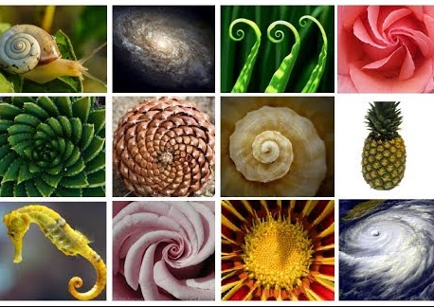
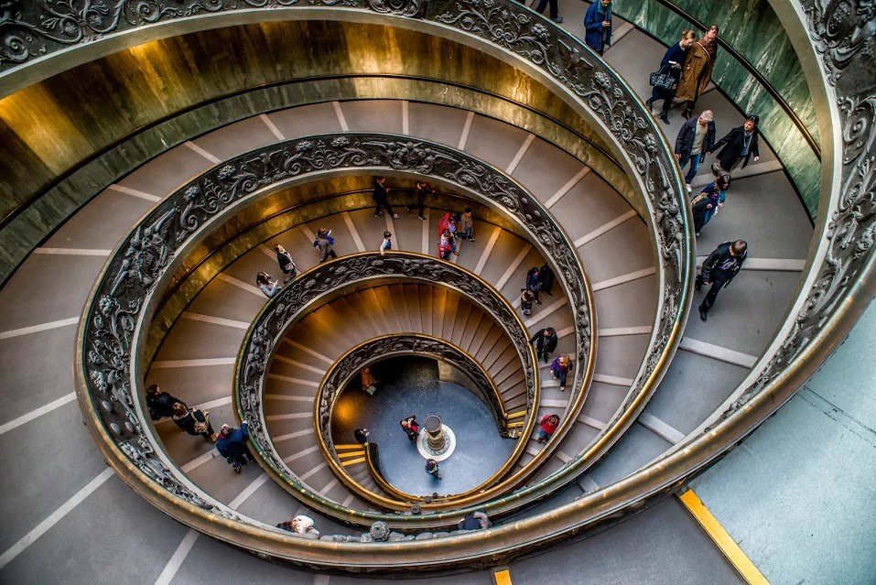
EXERCÍCIO 08 – Sequência de Fibonnaci
JAVA

Slide 19
EXERCÍCIO 08 – Sequência de Fibonnaci
JAVA
Faça um programa que armazena os primeiros 20 números da sequência de Fibonacci em uma lista.

Slide 20

EXERCICIO 09 – ELIMINAR METADE
JAVA
Armazene o nome de seus colegas de sala em uma lista.
Faça um programa que remova ALEATORIAMENTE metade das pessoas da lista.
Se o tamanho da lista for par:
Ex tamanho 16: remover 8 pessoa
Se o tamanho da listar for impar, remover metade +1
Ex: 19: Remover 10
Utiliza a classe Randon.

Slide 21
Gerador Dígitos de CPF
JAVA
O CPF (Cadastro de Pessoas Físicas), emitido pela Receita Federal, é caracterizado por uma função entre o conjunto das pessoas físicas cadastradas e o conjunto dos documentos emitidos.
Ou seja, o fato de um número de CPF ser autenticado pelos seus dígitos verificadores, não o torna um CPF válido, pois é necessário que ele esteja cadastrado no banco de dados da Receita Federal.
Assim, um número válido de CPF nem sempre será um documento já emitido.
Porém, os dígitos verificadores servem para alertar que o número foi escrito de forma inadequada, sem precisar acessar o banco de dados da Receita Federal.

Slide 22
Gerador Dígitos de CPF
JAVA
8 X 10 = 80
1 X 9 = 9
9 X 8 = 72
4 X 7 = 28
1 X 6 = 6
8 X 5 = 40
2 X 4 = 8
3 X 3 = 9
5 X 2 = 10
Soma dos resultados = 262
D1=11-(262%11)=2
Se D1>9
D1=0
8 X 11 = 88
1 X 10 = 10
9 X 9 = 81
4 X 8 = 32
1 X 7 = 7
8 X 6 = 48
2 X 5 = 10
3 X 4 = 12
5 X 3 = 15
2 X 2 = 4 (D1)
Soma dos resultados=307
D2= 11-(307%11)=1
Se D2>9
D2=0
CPF Exemplo: 819.418.235-21
D1=2
D2=1

Slide 23
Gerador Dígitos de CPF
JAVA
ENTRADAS | SAÍDAS
475698745 | 475.698.745-10
421357128 | 421.357.128-92
874563129 | 874.563.129-82
532145721 | 532.145.721-21
867246987 | 867.246.987-90
413.965.745 | 413.965.745-65
321.548.745 | 321.548.745-41
423.856.748 | 423.856.748-07
745.631.457 | 745.631.457-85
871.065.142 | 871.065.142-09

